Slide 1
量子力学 5
Quantum Mechanics
梁世东
@保留版权 严禁上载网上

Slide 2
态和力学量表象
态的表象与表象变换
算符的矩阵表示
么正变换矩阵
量子力学公式的矩阵表述
Dirac 符号
密度算符
占有数表象

Slide 3
态的表象
问题: 波函数ψ(x,y,z) 是态矢量在Hilbert空间中的坐标表示，但这表示不是唯一的，这正如几何学中选用坐标系不是唯一的。比如坐标系有直角坐标系、球坐标系等。
波函数也可以选用其它变量的函数，力学量则相应的表示为作用于这种函数上的算符。
表象问题：量子力学中态和力学量在不同的力学量表象下的表示。
（1）动量表象
（2）力学量表象
（3）讨论

Slide 4
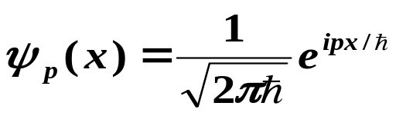

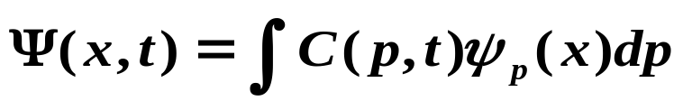

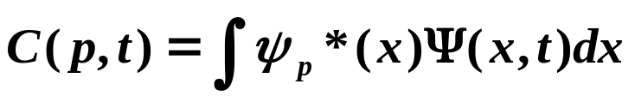

（1）动量表象
在坐标表象中，状态波函数Ψ(x,t)，这态波函数变换到用动量为变量的波函数。
动量本征函数：
命题
假设 Ψ(x,t) 是归一化波函数，则 C(p,t) 也是归一。
证
组成完备系，任一状态Ψ可按其展开
展开系数

Slide 5
C(p,t) 物理意义
|Ψ(x,t)| ²d x
是在Ψ(x,t)所描写的状态中，测量粒子的位置所得结果在 x → x + d x 范围内的几率。
|C(p,t)| ² d p
是在Ψ(x,t)所描写的状态中，测量粒子的动量所得结果在 p → p + d p 范围内的几率。
Ψ(x,t) 与 C(p,t) 一 一 对应，描述同一状态。
Ψ(x,t) 是该状态在坐标表象中的波函数；
而 C(p,t) 就是该状态在动量表象中的波函数。

Slide 6
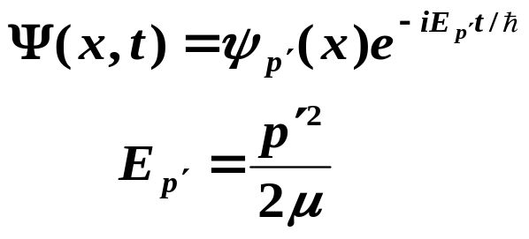


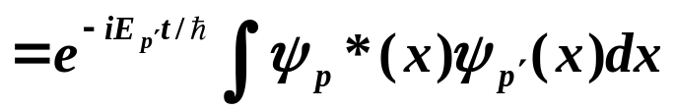

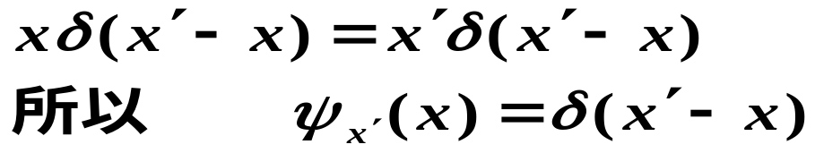

若Ψ(x,t) 描写的态是具有确定动量 p’ 的自由粒子态，即：
则相应动量表象中的波函数：
所以，在动量表象中，
具有确定动量p’的粒
子的波函数是以动量
p为变量的δ- 函数。
换言之，动量本征函
数在自身表象中是一
个δ函数。
同样
x 在自身表象即坐标表象中对应
有确定值 x’本征函数是 δ(x'-x)。
这可由本征
值方程看出：

Slide 7
（2）力学量Q的表象
推广上述讨论：
x, p都是力学量，分别对应有坐标表象和动量表象，
因此可以对任何力学量Q都建立一种表象，称为力学量 Q 表象。
问题
那末，在任一力学量Q表象中，
Ψ(x,t) 所描写的态又如何表示呢？
（1）具有分立本征值的情况
（2）含有连续本征值情况

Slide 8
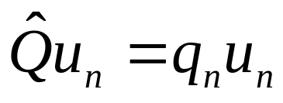
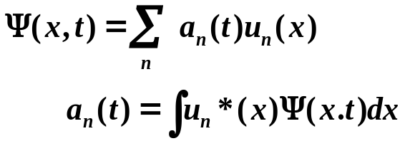

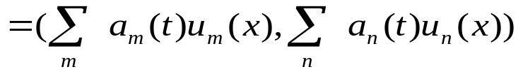
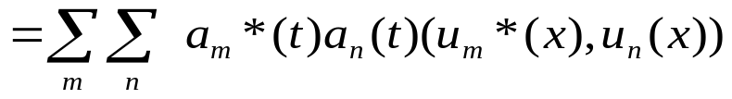
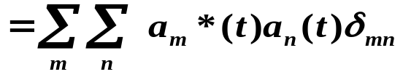
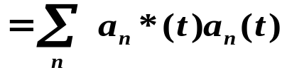
（1）具有分立本征值的情况
设 算符Q的本征值为：q₁, q₂, ..., q_{n}, ...，
相应本征函数为：u₁(x), u₂(x), .., u_{n}(x), ..。
u_{n}构成正交归一化
完备基:
( u_{i}(x),u_{j}(x))=δ_{ij}
若Ψ, u_{n}都是归一化的，
则 a_{n}(t) 也是归一化的。
将Ψ(x,t) 按 Q 的
本征函数展开：
证：
a₁(t), a₂(t), ..., a_{n}(t), ...
就是Ψ(x,t)所描写状态在Q表象中的表示。
由此可知，| a_{n}| ² 表示
在Ψ(x,t)所描述的状态
中测量Q得q_{n}的几率。

Slide 9
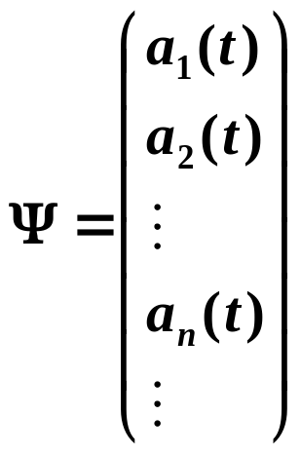
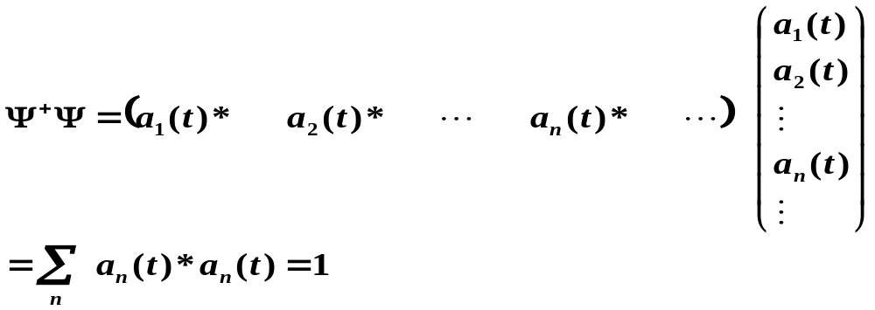
矩阵形式
共轭矩阵
归一化可写为

Slide 10
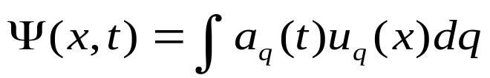
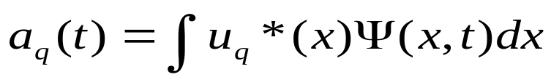

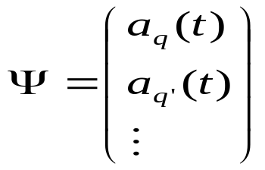

（2）连续本征值情况
设力学量 Q 的本征值和本征函数分别为：
q_{q} ….
u_{q}(x)….
波函数
归一化则变为：
在Q表象中，Ψ 仍可以用一个列矩阵表示：
物理意义：|a_{q}(t)|²dq 是在Ψ(x,t) 态中
测量力学量 Q 所得结果在 q → q + d q之间的几率。
归一化仍可表为：Ψ⁺Ψ= 1

Slide 11
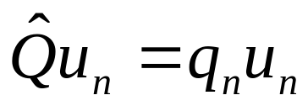
状态Ψ看成是一个矢量——态矢量。
选取一个特定力学量 Q 表象，相当于选取特定的坐标系，
u₁(x), u₂(x), ...,u_{n}(x), ...
是 Q 表象 的基本矢量简称基矢。
u_{n}构成正交归一化
完备基:
( u_{i}(x),u_{j}(x))=δ_{ij}
波函数
态矢量Ψ在Q表象中沿各基矢方向上的“分量”。Q表象的基矢有无限多个，所以态矢量所在的空间是一个无限维的抽象的函数空间，称为Hilbert空间。

Slide 12
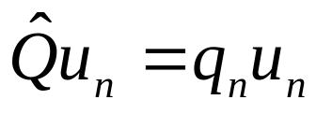
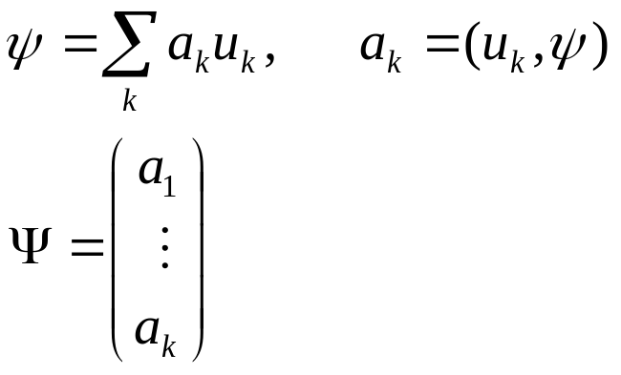
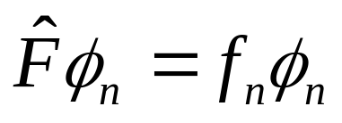
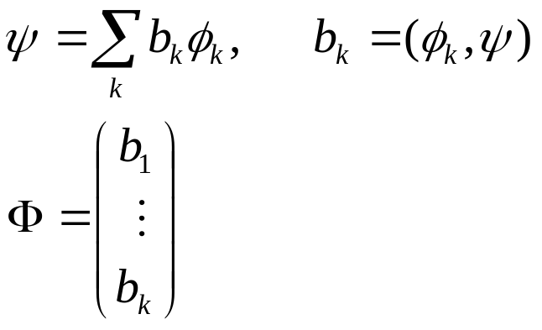
态ψ在不同的表象: 幺正变换
Q表象:
{u_{n}}, (u_{n} ,u_{m} )=δ_{nm}
F表象:
{φ_{n}}, (φ_{n} ,φ_{m} )=δ_{nm}
Ψ-ф的关系?

Slide 13
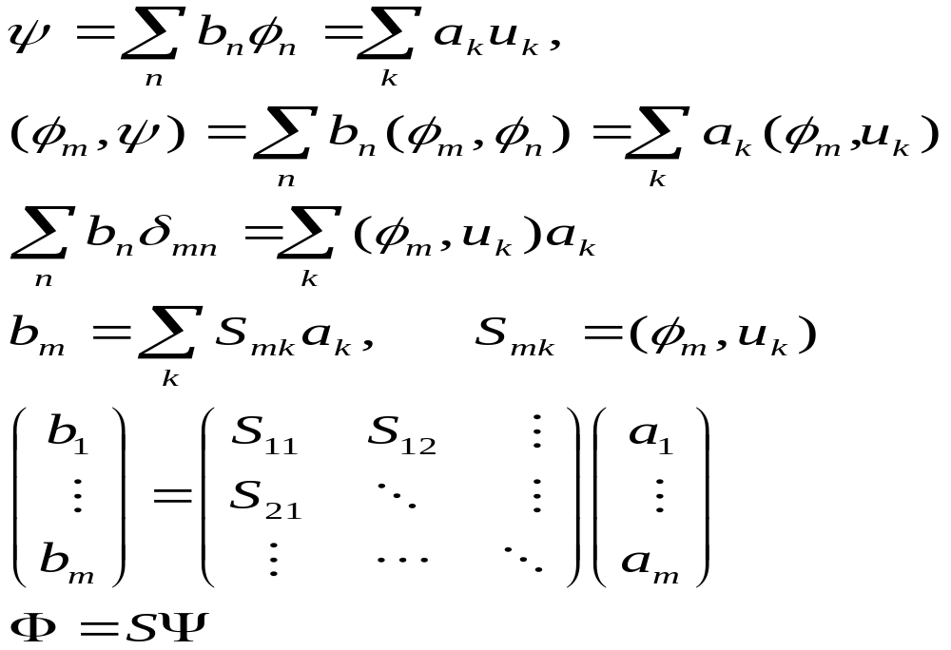
Ψ-Φ的关系?

Slide 14
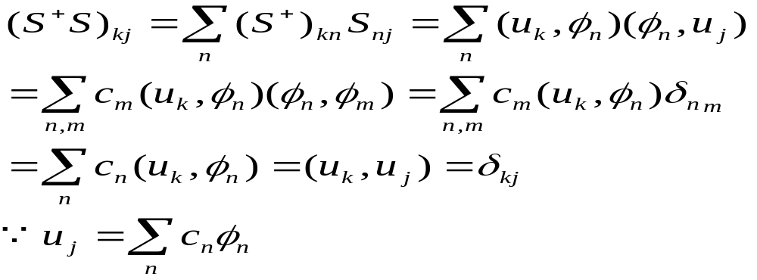
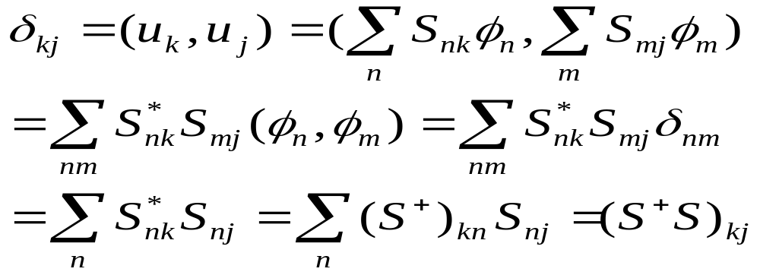
幺正变换: S⁺S=I=SS⁺
证:

Slide 15
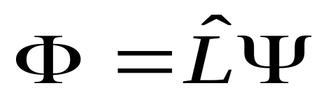
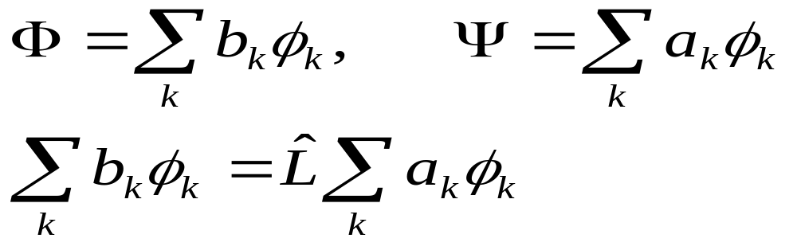
力学量算符的矩阵表示
问题: F表象:
力学量的算符L
在F表象下:

Slide 16
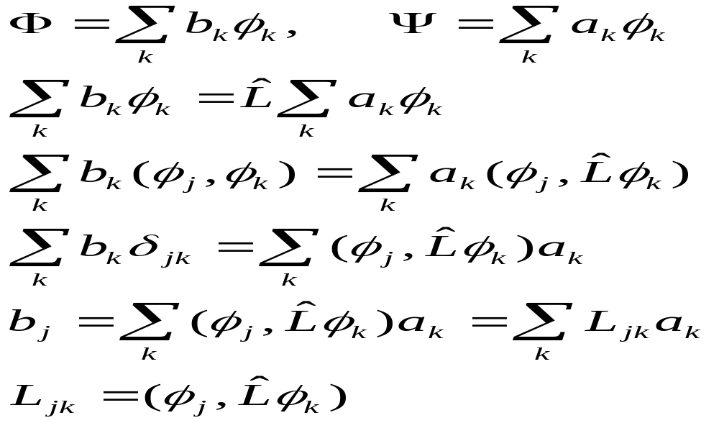
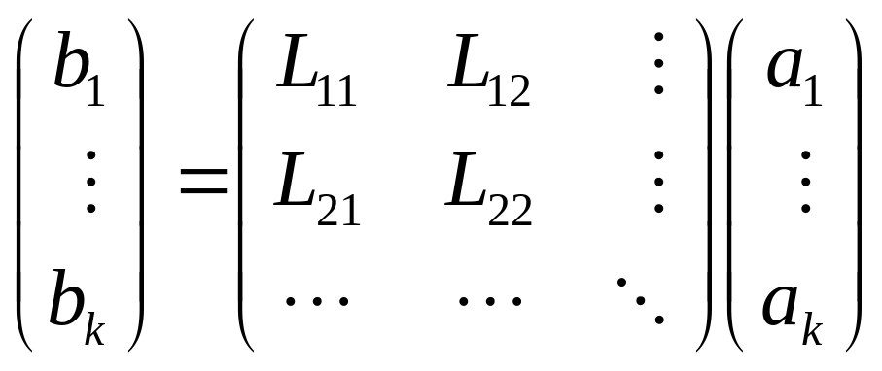
矩阵表示
[L_{ij}]称L 在F表象下的矩阵表示

Slide 17
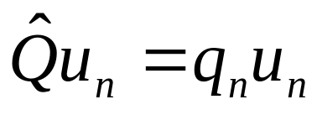
力学量的表象变换
Q表象: ←------- F表象:
{u_{n}}, {φ_{j}},
(u_{n} ,u_{m} )=δ_{nm} (φ_{j} ,φ_{k} )=δ_{jk}
[L_{nm}] <------? [L_{jk}]

Slide 18
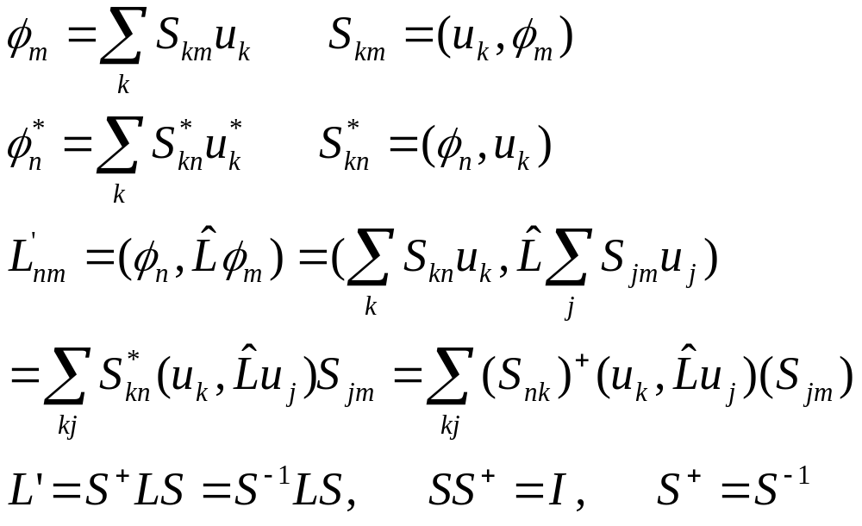
力学量的表象变换
对每个φ_{n}

Slide 19
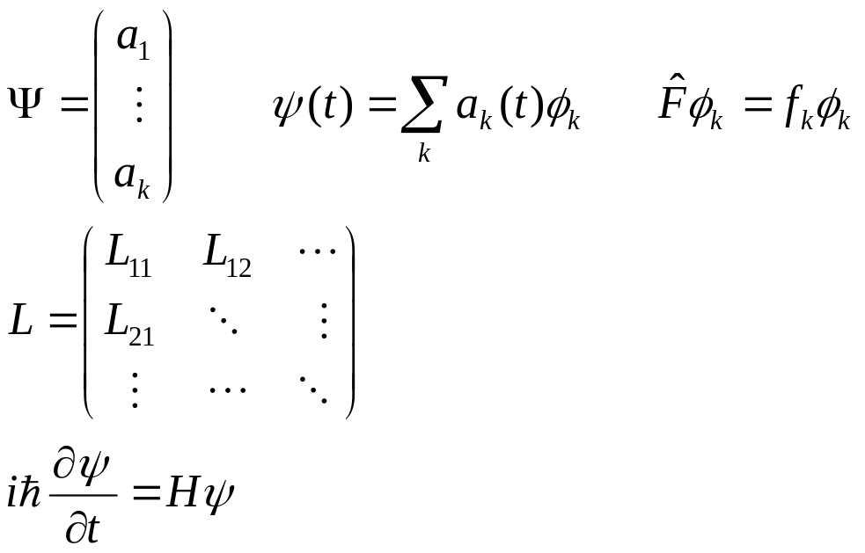
QM的矩阵表示
量子态:
力学量:
Schrdinger方程:

Slide 20
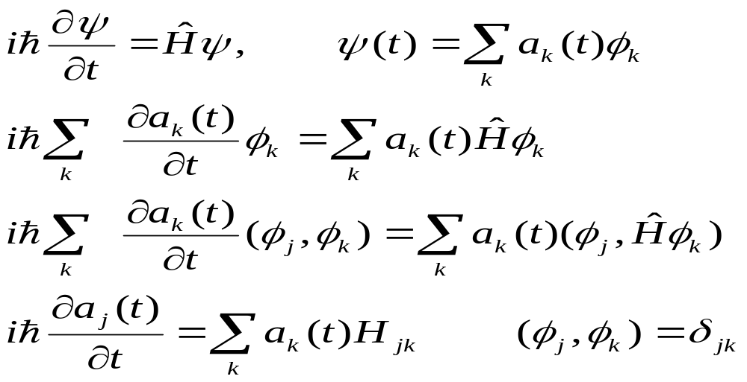
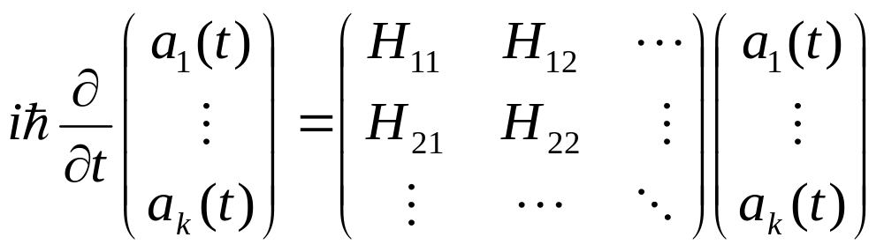
QM的矩阵表示
Schrodinger方程:

Slide 21
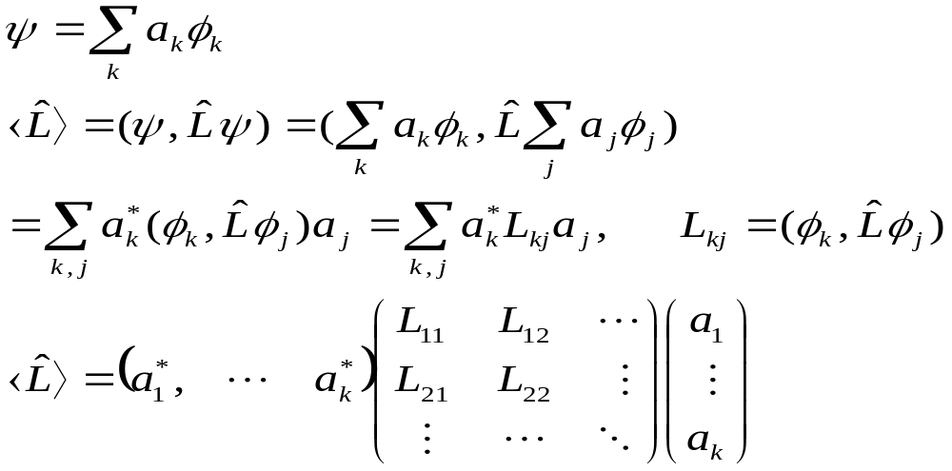
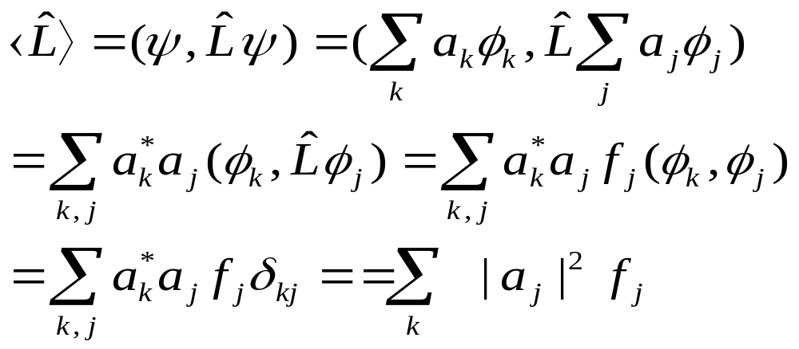
QM的矩阵表示
平均值:

Slide 22
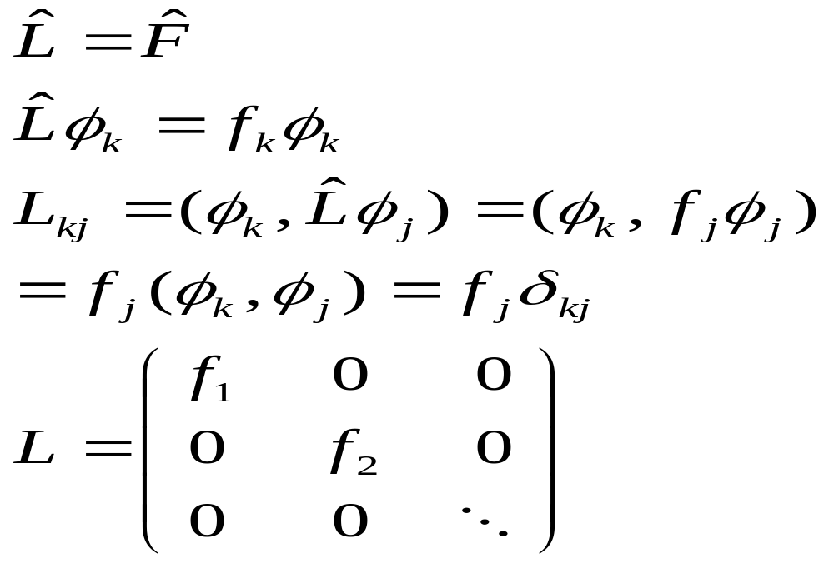
特例: 力学量算符在自身表象中的形式
对角矩阵:

Slide 23
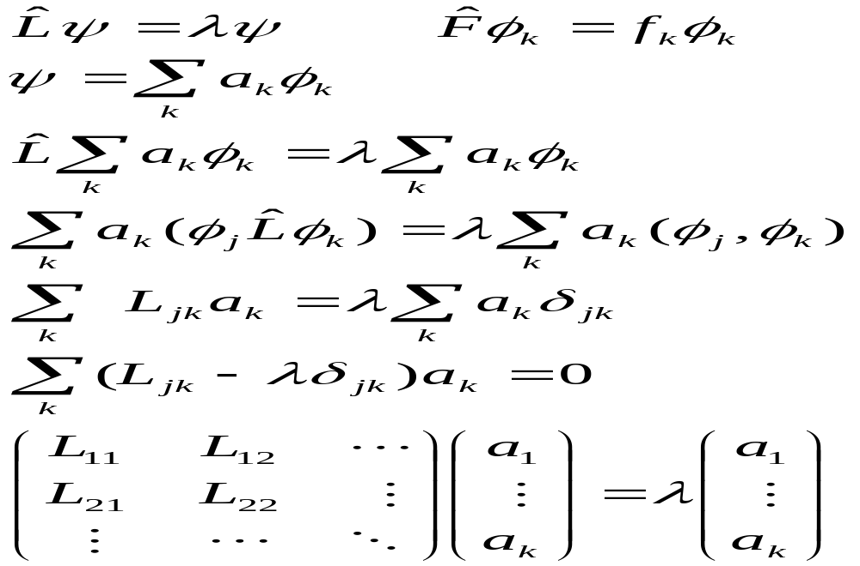
QM的矩阵表示
本征方程

Slide 24
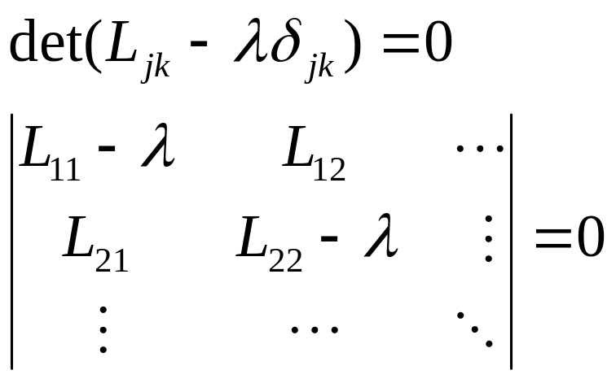
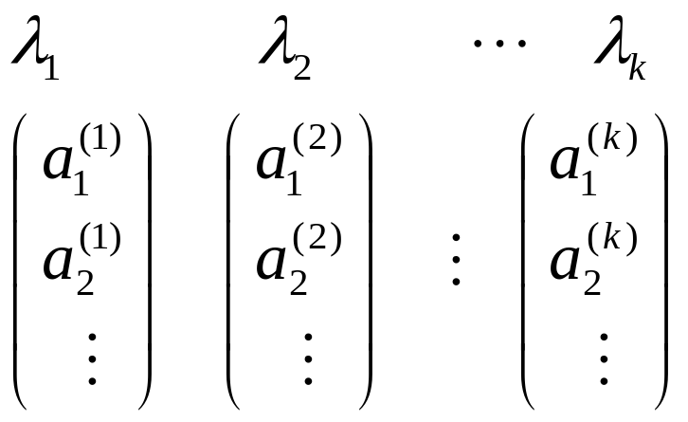
QM的矩阵表示
本征方程
本征值:
本征矢:

Slide 25
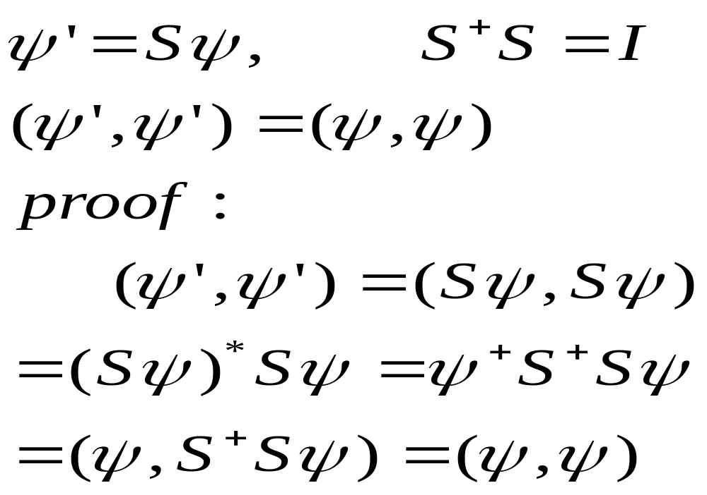
么正变换的性质 S⁺S=SS⁺=I
定理 1: 么正变换不改变概率密度.

Slide 26
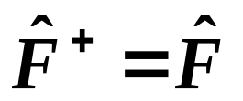
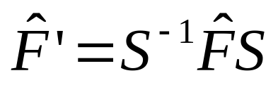
么正变换的性质 S⁺S=SS⁺=I
定理 2: 么正变换不改变算符的厄密性.
A 表象
B表象：
设：

Slide 27
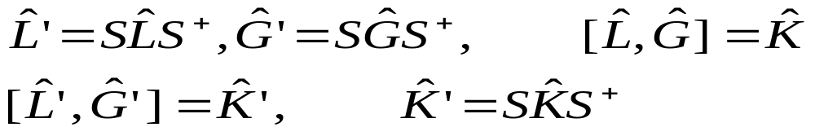
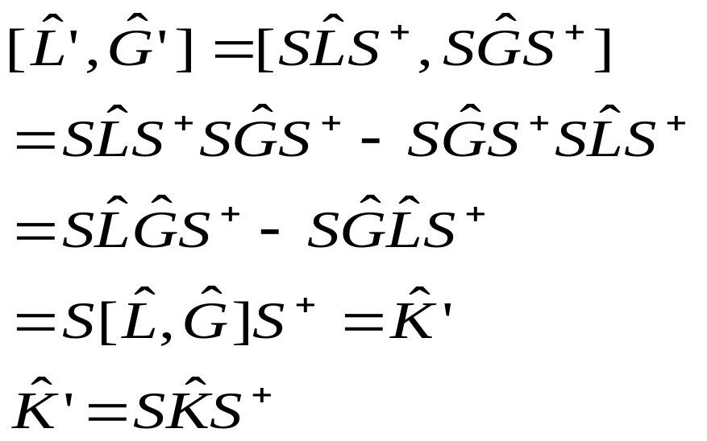
么正变换的性质
定理 3:么正变换不改变算符的对易关系.
If
then
Proof:

Slide 28
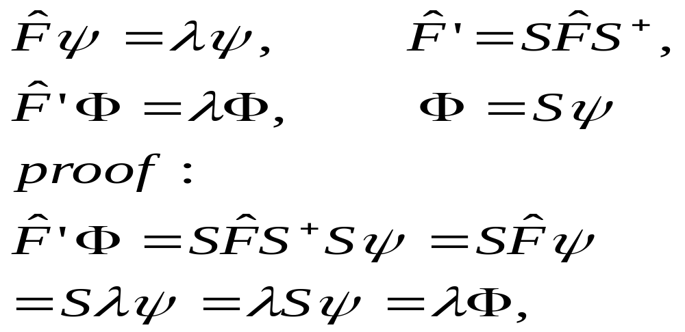
么正变换的性质
定理 4:么正变换不改变算符的本征方程和本征值.

Slide 29
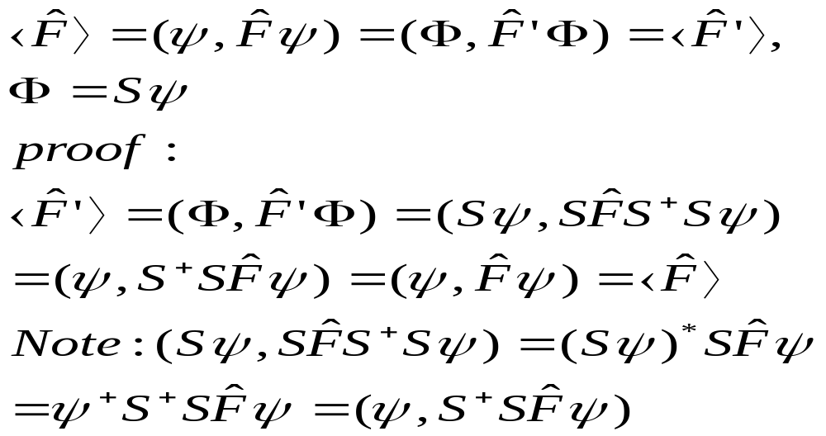
么正变换的性质
定理 5:么正变换不改变力学量的平均值.

Slide 30
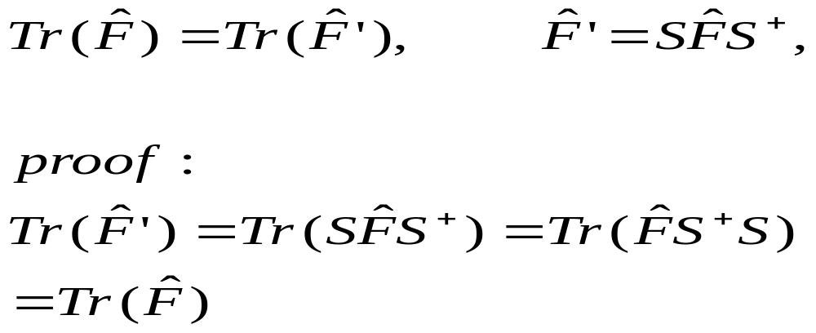
么正变换的性质
定理 6:么正变换不改变矩阵的迹.

Slide 31
Dirac 符号
基本想法: 不用具体的表象, 用抽象的矢量表示. 做理论推导时很方便.
态矢量
本征方程
标(内)积, 正交关系
态,算符和本征方程在具体表象中的表示
表象变换

Slide 32
态矢量:
右矢空间:
在抽象表象中 Dirac 用右矢空间的一个矢量 | >与量子状态相对应，该矢量称为右矢。
|n > → ψ_{n}(x)； |n, l, m > → ψ_{nlm}
状态 |n > 和 ψ_{n}(x) 亦可分别记成
|ψ_{n} > 和 | ψ_{nlm} >。
对力学量的本征态可表示为 |x>, |p>, ... 等。
左矢空间:
右矢空间中的每一个右矢量在左矢空间都有一个相对的左矢量，记为 < | 例如：<Q| |Q>

Slide 33
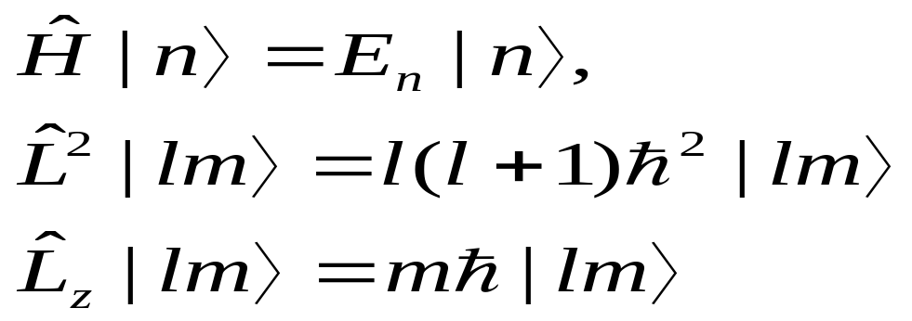
本征方程:
标(内)积: (Ф,ψ)=< Ф |ψ>
正交关系: (Ф _{n} , Ф _{m} )=δ_{nm} ,
< Ф _{n}| Ф _{m} >=δ_{nm}

Slide 34
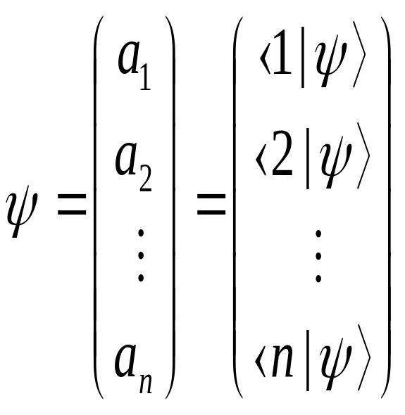
态在具体表象中的表示
F表象: F|n>=λ_{n} |n>
任一态: |ψ>=∑_{n} a_{n} |n>
a_{n}=<n|ψ>
|ψ>=∑_{n} <n|ψ> |n>
= ∑_{n} |n><n|ψ>
= ∑_{n} P_{n} |ψ>
投影算符: P_{n}= |n><n|
完备关系: ∑_{n} |n><n|=1

Slide 35
投影算符: P_{n}= |n><n|
意义: P_{n} |ψ> = |n><n|ψ> = a_{n} |n>
标(内)积: (Ф,ψ)= <Ф|ψ>
|ψ>=∑_{n} |n><n|ψ> ∑_{n} |n><n|=1
| Ф >=∑_{m} |m><m| Ф >
< Ф |ψ>= ∑_{mn} < Ф |m><m|n><n|ψ>
= ∑_{mn} < Ф |m>δ_{mn}<n|ψ>
= ∑_{n} < Ф |n><n|ψ>

Slide 36

算符在具体表象中的表示
|Φ>=L|ψ>
F表象: F|n>=λ_{n} |n>
L_{mn} =<m|L|n> ∑_{n} |n><n|=1
<m|Φ>=<m|L|ψ>
= ∑_{n} <m|L|n><n|ψ>
= ∑_{n} L_{mn} <n|ψ>
b_{m}= ∑_{n} L_{mn} a_{n}
b_{m} = <m|Φ>, a_{n}=<n|ψ>

Slide 37
本征方程在具体表象中的表示
F|ψ>=λ |ψ> ∑_{n} |n><n|=1
<m|F|ψ>=λ <m|ψ>
∑_{n} <m|F|n><n|ψ>=λ <m|ψ>
∑_{n} (L_{mn} – λδ_{mn} )a_{n} =0

Slide 38

Schrodinger 方程
∑_{n} |n><n|=1
平均值:

Slide 39
表象变换 Dirac 符号
态的表象变换
F表象: F|n>=λ_{n} |n>
Q表象: Q|k>=μ_{k} |k>
∑_{n} |n><n|=1
|ψ>=∑_{n} |n><n|ψ>
<k|ψ>=∑_{n} <k|n><n|ψ>
b_{k} =∑_{n} S_{kn} a_{n} S_{kn}= <k|n>
b_{k} = <k|ψ>, a_{n}=<n|ψ>

Slide 40
力学量的表象变换 Dirac 符号
算符的表象变换
F表象: F|n>=λ_{n} |n> L_{mn} =<m|L|n>
Q表象: Q|k>=μ_{k} |k> L_{jk} =<j|L|k>
L_{jk} =<j|L|k>=∑_{nm} <j|n><n|L|m><m|k>
=∑_{nm} S_{jn} L_{nm} S_{mk} =(S⁺LS)_{jk}

Slide 41
密度(矩阵)算符
密度(矩阵)算符:
ρ(t)=|ψ(t)><ψ(t)|
意义:量子态的另一表述, 对量子开放系统和非平衡态问题有广泛的应用.
密度算符的性质:
ρ⁺ = ρ
ρ² = ρ <ψ(t)|ψ(t)>=1
ρ² = |ψ(t)><ψ(t)|ψ(t)><ψ(t)|= ρ

Slide 42
密度算符的矩阵形式
F表象: F|n>=λ_{n} |n>
ρ_{nm} (t)=<n|ψ(t)><ψ(t)|m>=a_{n}(t)a_{m}*(t)
力学量的平均值:
<G>=<ψ|G|ψ>
= ∑_{nm} <ψ|n><n|G|m><m|ψ>
= ∑_{nm} a*_{n}(t)a_{m}(t)G_{nm}
= ∑_{nm} ρ_{mn} G_{nm}= ∑_{m} (ρG)_{mm}=Tr(ρG)
If G=F, G_{nm} =F_{n}δ_{nm},
Then <G>=Tr(ρG)= ∑_{n} |a_{n}|²F_{n}

Slide 43

密度算符的运动方程
ρ(t)=|ψ(t)><ψ(t)|

Slide 44
占有数表象
（1）算符 a, a+, N.
（2）占有数表象

Slide 45






（1）算符 a, a+, N.
1. 坐标表象下的线性谐振子
本节我们从新的角度讨论这一问题，引进占有数表象。
2. 定义新算符 a, a+, N.
令
证明二者满足如下对易关系

Slide 46






证
[证毕]

Slide 47














3. 用算符a, a+ 表示振子Hamilton量
由 a, a⁺ 定义式 将算符 x, p 用新算符 a, a+ 表示出来
代入振子 Hamilton 量
α²=μω/ 

Slide 48









4. a, a+, N 的物理意义
I. a, a+ 的物理意义
将 a 作用在能量本征态 ψ_{n}(αx) 上
由ψ_{n} 的递推公式
粒子
湮灭算符
粒子
产生算符
用 Dirac 符号表示
其中 |n>, |n-1>, |n+1> 等都是 H 的本征基矢， E_{n}, E_{n-1}, E_{n+1}。是相应本征值。
因为 振子能量只能以 ω 为单位变化，所以 ω 能量单位可以看成是一个粒子，称为“声子”。状态 |n > 表示体系在此态中有 n 个粒子（声子）称为 n 个声子态。
显然有
振子基态的基矢

Slide 49












用产生算符 a⁺ 表示的振子基矢
II. N 的意义
上式表明， n 是N 算符的本征值，描写粒子的数目，故N 称为粒子数算符。

Slide 50









（二）占有数表象
以 |n > 为基矢的表象称为占有数表象
湮灭算符 a 的矩阵元
产生算符 a⁺ 的矩阵元
矩阵形式为：

